Slide 1

判断两条线段是否相交
通义智能PPT

Slide 2


01
问题引入
02
向量叉积基础
03
算法原理
04
实现步骤
05
特殊情况处理
06
实际应用案例
07
总结与展望
content
目录

Slide 3
01
问题引入

Slide 4
计算几何中的常见问题
核心挑战
广泛需求
判断线段相交是计算几何的基础，解决图形分析难题。
从地图绘制到虚拟现实，算法应用无处不在。
精确性要求
跨领域影响
高精度判断对算法效率和准确性提出严格要求。
影响图形学、GIS、游戏等多个行业的发展。

Slide 5
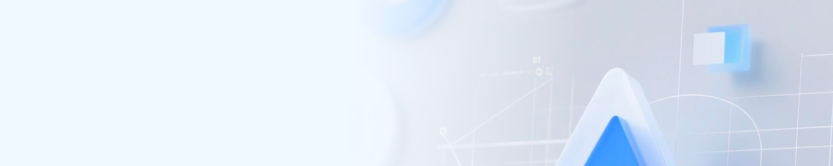



算法的应用领域
计算机图形学
地理信息系统
在图形渲染中，判断线段相交是绘制复杂场景的基础，确保图形正确无误地呈现。
GIS中，此算法用于分析道路网络，识别交叉点，优化路线规划和交通管理。
游戏开发
游戏引擎利用该算法进行碰撞检测，保证角色与环境互动的真实性和流畅性。

Slide 6




给定线段AB和CD，如何判断它们是否相交？
核心问题
直观理解
数学挑战
实际应用
面对两条线段AB与CD，我们的任务是确定它们是否存在交点，即是否在某处相交。
想象在二维平面上，两条线段可能平行、交叉或部分重叠，我们需精确判断其相交状态。
这不仅考验几何直觉，更需严谨的数学分析，利用向量叉积等工具进行精确计算。
解决此问题对计算机图形学、GIS及游戏开发等领域至关重要，影响着从地图绘制到虚拟世界构建的方方面面。

Slide 7
02
向量叉积基础

Slide 8
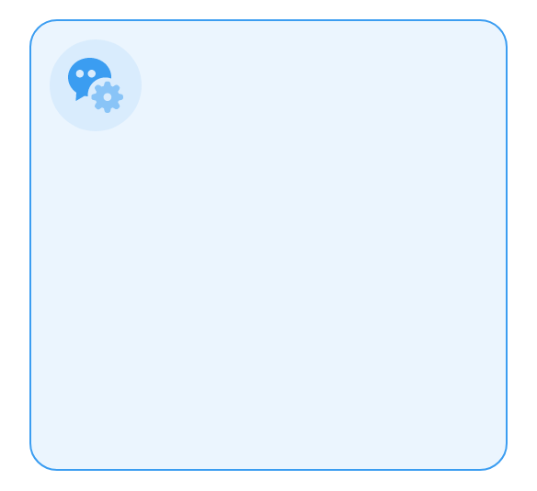


叉积的数学定义
叉积定义
叉积性质
数学表达
给定两个二维向量 \( \mathbf{u} = (x_1, y_1) \) 和 \( \mathbf{v} = (x_2, y_2) \)，叉积定义为 \( x_1 \cdot y_2 - y_1 \cdot x_2 \)，表示两向量构成的有向面积。
叉积结果正负零分别指示 \( \mathbf{u} \) 在 \( \mathbf{v} \) 左侧、右侧或共线，是判断方向的关键。
\[
\mathbf{u} \times \mathbf{v} = x_1 \cdot y_2 - y_1 \cdot x_2
\]

Slide 9
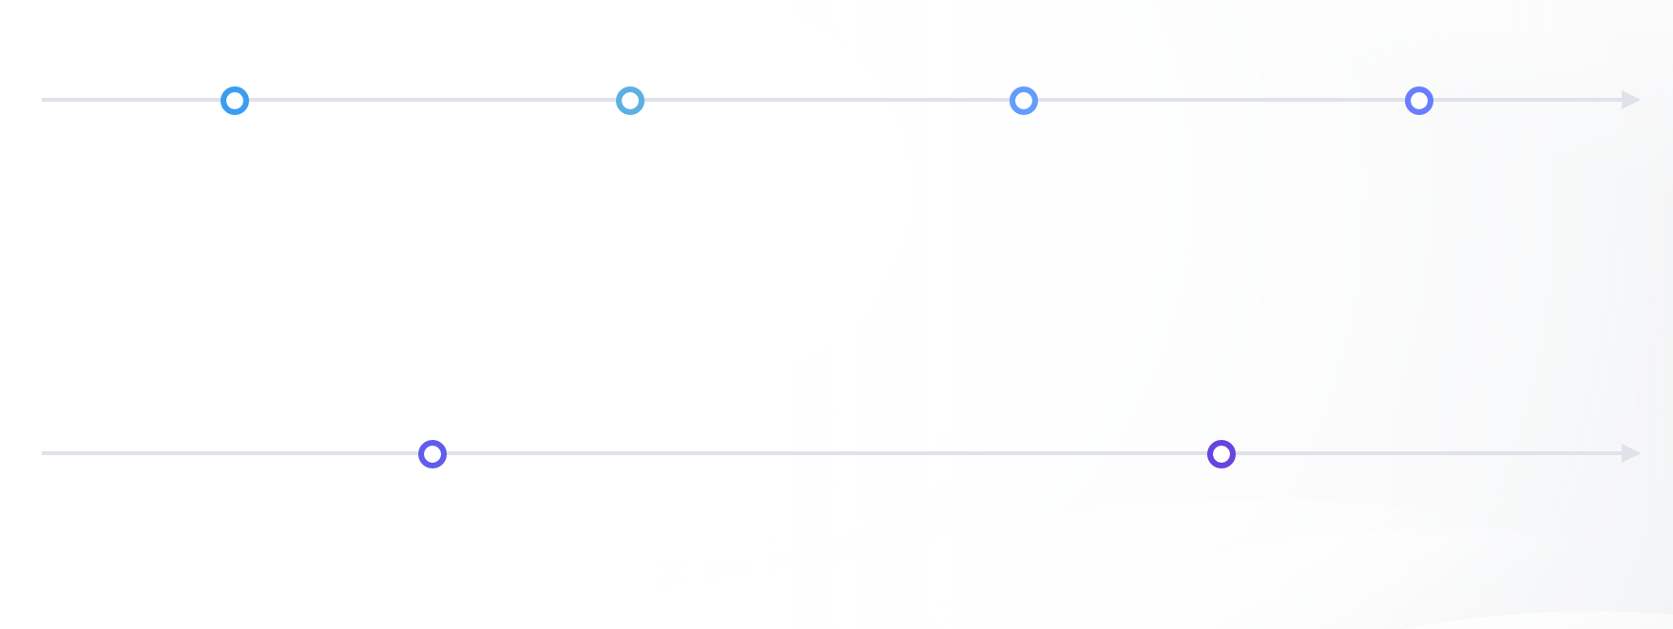
叉积结果的几何意义
叉积定义
面积计算
正负含义
方向判断
叉积是向量运算的一种，表示两个向量构成的平行四边形的有向面积。
通过计算两个向量的叉积可以得到它们所围成的平行四边形的面积。
叉积结果的正负值反映了两个向量之间的相对位置关系。
利用叉积的正负可以判断向量的方向，帮助确定旋转方向。
相交检测
几何应用
在几何算法中，叉积用于检测线段或平面是否相交。
叉积在计算机图形学、物理模拟等领域有着广泛的应用。

Slide 10



叉积在方向判断中的应用
叉积与方向关系
判断左右侧
叉积的正负值揭示了向量间的方向关系，正表示左转，负表示右转，零则意味着共线。
通过计算叉积，可以快速判断一个点相对于线段的位置，是在线段左侧还是右侧。
应用于线段相交
利用叉积判断线段端点相对于另一线段的位置，是实现线段相交算法的关键。

Slide 11
03
算法原理

Slide 12
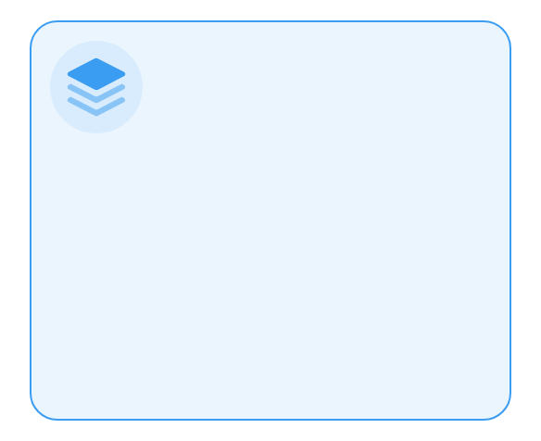
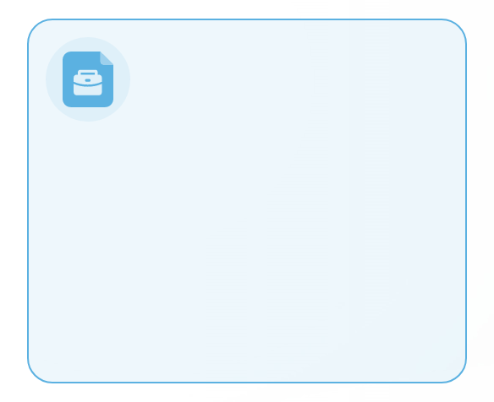
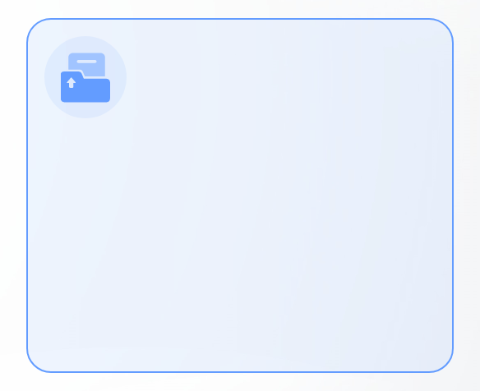
基于叉积的方向判断
核心概念
判断依据
计算步骤
利用叉积判断线段方向，决定相交与否。
若线段端点分列两侧，叉积符号相反则相交。
计算AB与AC、AD，CD与CA、CB的叉积。

Slide 13
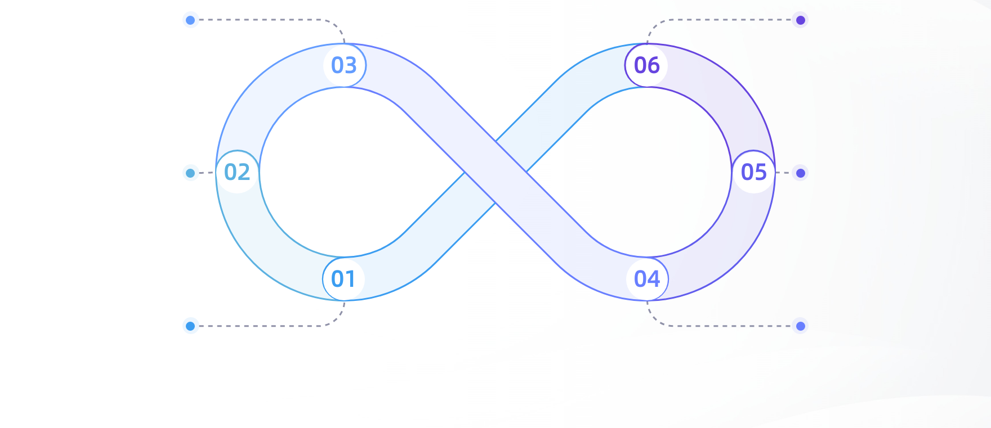
线段相交的基本思想
四个关键叉积
处理特殊情况
需要计算涉及两条线段的所有四个关键叉积值。
还需考虑线段共线或重合等特殊情况下的处理方法。
判断端点位置
确认相交情况
检查每条线段的一个端点是否位于另一条线段的两侧。
如果四个叉积中有两个正数和两个负数，则线段相交。
计算向量叉积
分析符号变化
通过计算两个向量的叉积来判断它们之间的相对位置关系。
观察这些叉积值的符号变化，以确定线段是否相交。

Slide 14
通过计算四个关键叉积来判断相交
01
02
03
04
核心思路
叉积计算
符号分析
精确验证
利用叉积判断线段方向，若端点分列两侧则相交。
计算AB与AC、AD及CD与CA、CB的叉积。
对比叉积符号，相反则线段相交可能性大。
确认符号相反后，需进一步验证相交点位置。

Slide 15
04
实现步骤

Slide 16
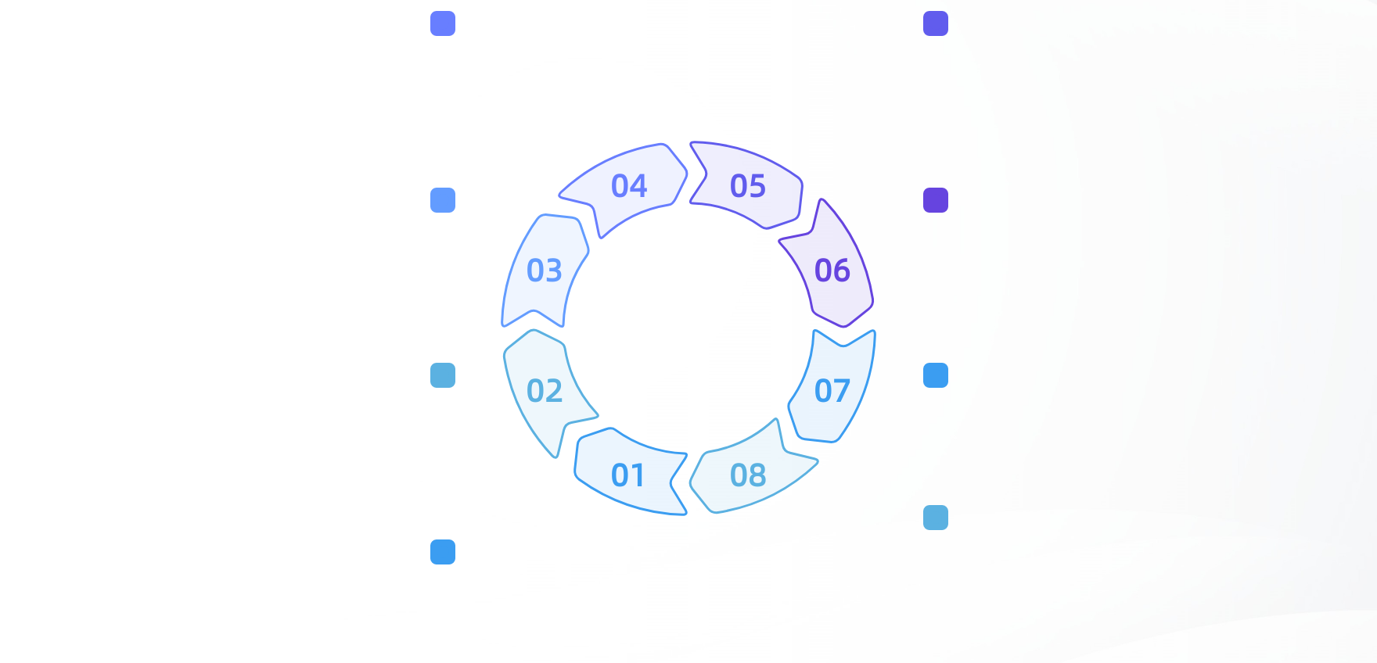
定义线段端点坐标
线段关系分析
几何性质应用
通过比较线段AB和CD的坐标，可以分析两线段之间的位置关系，如平行、相交等。
利用线段的几何性质，如长度、斜率等，可以解决实际问题中的距离、角度等问题。
坐标系设定
算法实现步骤
在笛卡尔坐标系中，每一线段由两个端点坐标唯一确定，便于数学计算和图形表示。
在编程实现时，需要先定义好线段的坐标，然后根据需求选择合适的算法进行处理。
定义线段CD
结果验证方法
定义线段CD的起点C（x₃, y₃）及终点D（x₄, y₄），与线段AB形成对比或关联。
通过代入具体数值检验线段关系的正确性，确保算法实现无误。
应用场景拓展
定义线段AB
线段的定义和关系分析不仅限于平面几何，还可以应用于计算机图形学、地图导航等领域。
确定线段AB的起点A（x₁, y₁）和终点B（x₂, y₂），这是构建线段的基础。

Slide 17
计算四个叉积的具体公式
01
02
03
04
定义线段端点
计算叉积公式
继续计算叉积
叉积符号判断
首先，明确线段AB和CD的端点坐标，A(x₁, y₁), B(x₂, y₂), C(x₃, y₃), D(x₄, y₄)。
利用叉积公式计算\( \overrightarrow{AB} \)与\( \overrightarrow{AC} \)的叉积：\( cross_1 = (x₂ - x₁)(y₃ - y₁) - (y₂ - y₁)(x₃ - x₁) \)。
接着，计算\( \overrightarrow{AB} \)与\( \overrightarrow{AD} \)，\( \overrightarrow{CD} \)与\( \overrightarrow{CA} \)，以及\( \overrightarrow{CD} \)与\( \overrightarrow{CB} \)的叉积。
最后，检查所有叉积的符号，若\( cross_1 \)与\( cross_2 \)，以及\( cross_3 \)与\( cross_4 \)符号相反，则线段相交。

Slide 18




判断叉积符号以确定相交状态
叉积符号分析
符号相反原则
符号一致情况
相交状态判定
通过比较 \( \text{cross}_1 \) 和 \( \text{cross}_2 \)，以及 \( \text{cross}_3 \) 和 \( \text{cross}_4 \) 的符号，可以判断线段是否相交。
如果 \( \text{cross}_1 \) 和 \( \text{cross}_2 \) 符号相反，且 \( \text{cross}_3 \) 和 \( \text{cross}_4 \) 符号也相反，则线段相交。
若所有叉积符号一致或部分为零，则需进一步检查特殊情形，如共线或端点在线段上。
最终，依据符号分析结果，我们能够准确判断两条线段是否相交。

Slide 19
05
特殊情况处理

Slide 20
共线线段的识别
识别挑战
判断策略
当线段共线时，常规叉积方法失效，需额外逻辑判断。
利用端点坐标，检查是否位于对方线段上或完全覆盖。
精确检测
通过比较端点坐标，确保准确识别共线情况。

Slide 21
端点位于线段上的判断
01
02
03
04
端点在线段上
判断函数
代码示例
功能解析
当线段端点恰好位于另一线段上时，需特殊处理。
使用 `on_segment` 函数精确判断端点位置。
`def on_segment(p, q, r):\n if (min(p[0], r[0]) <= q[0] <= max(p[0], r[0]) and\n min(p[1], r[1]) <= q[1] <= max(p[1], r[1])):\n return True\n return False`
该函数检查点q是否在p和r定义的线段上。

Slide 22
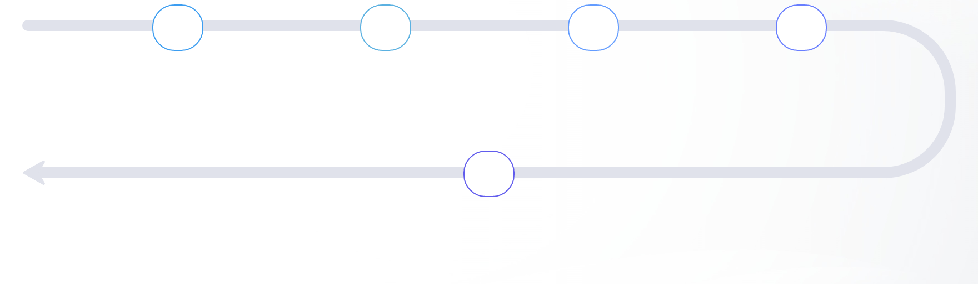
完全包含情况的处理
01
02
03
04
线段完全包含
叉积判断失效
使用on_segment函数
调整算法逻辑
一条线段完全位于另一条线段内。
常规方法无法准确判断相交。
验证端点位置关系，确保准确性。
修改判断条件，避免错误识别。
05
确认相交状态
确保算法能正确处理特殊情况。

Slide 23
06
实际应用案例

Slide 24
地理信息系统中的道路交叉检测

Slide 25
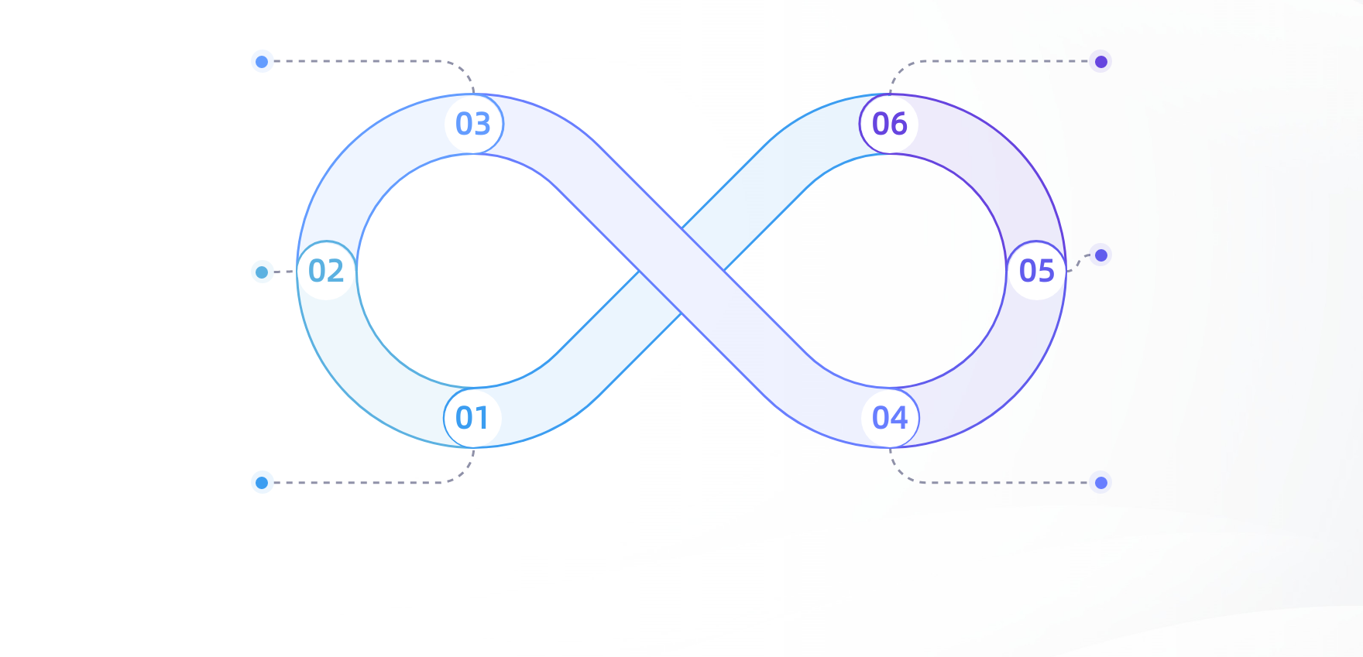
计算机图形学中的碰撞检测
预处理线段
保证游戏逻辑
预处理场景中的线段，快速排除非相交线段，减少不必要的计算。
确保游戏逻辑的连贯性和真实性，增强玩家沉浸感。
实时监测互动
线段相交算法
实时监测玩家与环境的互动，如射击游戏中的子弹轨迹与障碍物的碰撞。
使用线段相交算法精确判断物体边缘线段是否接触，有效进行碰撞响应。
碰撞检测重要性
提高渲染速度
在计算机图形学中，碰撞检测确保虚拟物体不穿模，提升用户体验。
通过预处理和快速排除，显著提高渲染速度，优化性能。

Slide 26
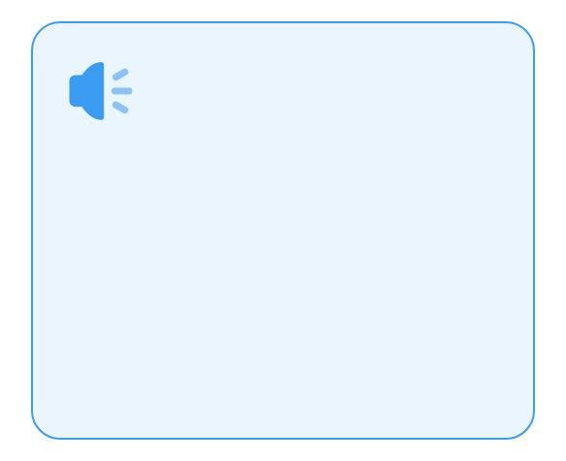
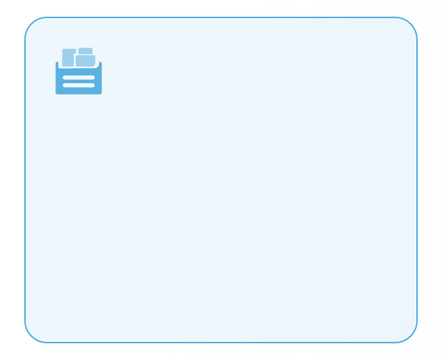
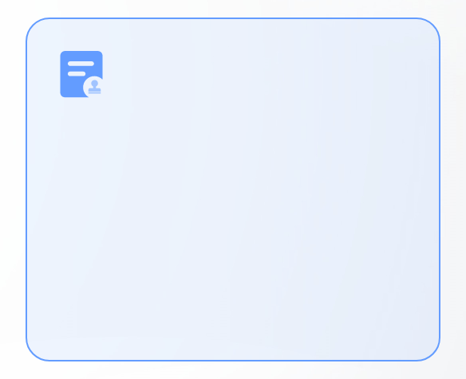
游戏开发中的障碍物规避
碰撞检测
优化路径规划
实时响应
在游戏中，判断角色移动路径与障碍物是否相交是实现碰撞检测的关键。
利用算法避免障碍，智能规划角色行动路线，增强游戏策略性和趣味性。
快速判断有助于即时反馈，提升玩家体验，确保游戏流畅运行。

Slide 27
07
总结与展望

Slide 28




算法的优点与局限性
简单直观
算法基于叉积原理，易于理解和实现，适合初学者掌握。
高效执行
时间复杂度为O(1)，在处理大量数据时表现优异，响应迅速。
局限性
对复杂多边形或自相交线段的处理需额外逻辑，适用范围受限。
未来探索
研究更广泛的应用场景，如Bentley-Ottmann扫描线算法等高级技术。

Slide 29
未来研究方向
算法优化
多边形处理
动态场景
并行计算
探索更高效算法，减少计算复杂度，提升实时性能。
研究复杂多边形相交检测，扩展算法适用范围。
适应动态环境变化，如移动物体间的相交判断。
利用并行计算技术，加速大规模数据处理速度。

Slide 30

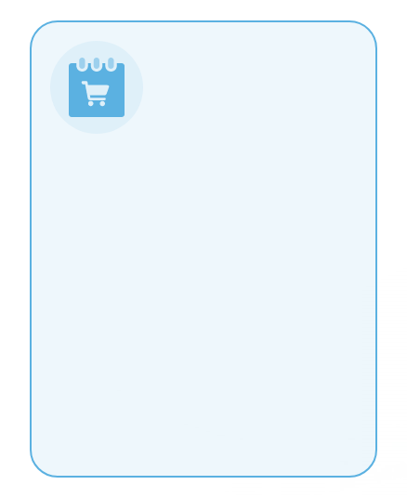
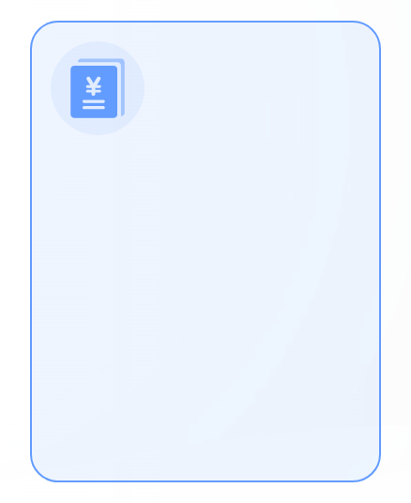

相关算法的探讨
Bentley-Ottmann算法
Shamos-Hoey算法
增量算法
空间划分技术
基于线段极角排序，快速判断多边形是否简单，间接评估线段相交可能性。
动态添加线段，实时更新相交状态，适合需要频繁修改的场景，如实时游戏环境。
利用Quadtree或KD树对空间进行划分，减少不必要的相交检测，提高效率。
适用于处理多个线段的相交检测，通过扫描线技术高效解决复杂场景下的相交问题。

Slide 31
THANKS
PPT内容由通义AI生成，访问tongyi.com智能生成更多PPT

